Slide 1
Sygma — Avancement mi-parcours
Emmanuelle Nsossani · Yahaya Coulibaly · Hyosua Colleter

Slide 2
Présentation du projet
Sygma — Dématérialisation de l’émargement en école
Remplacer les feuilles de présence papier par un système QR Code
3 rôles : étudiant, enseignant, gestionnaire
Stack : Laravel (API REST) + React + PostgreSQL + Docker

Slide 3
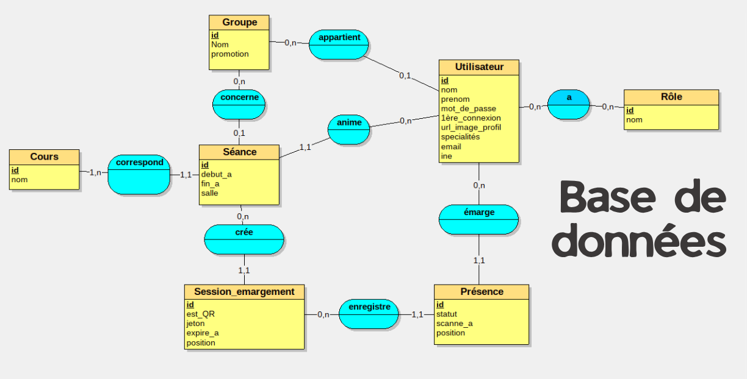
MCD

Slide 4
Infrastructure ✅
Environnement Docker complet — un seul make install pour démarrer
CI/CD GitHub Actions (lint + tests automatiques)
Tests automatisés sur base PostgreSQL dédiée
Documentation API, conventions, guides de contribution

Slide 5
Authentification & Rôles ✅
Connexion / déconnexion via Laravel Sanctum
Gestion des rôles avec Spatie Permissions
Routes protégées par rôle (étudiant, enseignant, gestionnaire)

Slide 6
Gestion des séances ✅
CRUD complet (créer, lister, modifier, supprimer)
Filtres avancés : statut, enseignant, groupe, cours, dates
Pagination des résultats
Détection de conflits de créneau et de salle
Exceptions custom par domaine (app/Exceptions/Seance/)

Slide 7
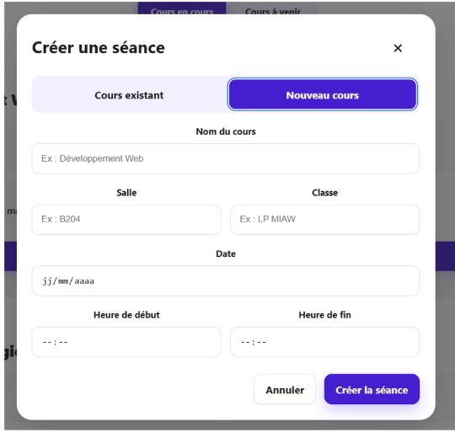
Creation séance ✅

Slide 8
Émargement QR Code ✅
Fonctionnalité cœur du projet
L’enseignant ouvre une session → génère un jeton unique
Le jeton expire automatiquement et se renouvelle
L’étudiant scanne le QR Code → présence enregistrée
Vérification géographique via PostGIS (distance / salle)
Validation manuelle possible en cas de problème

Slide 9
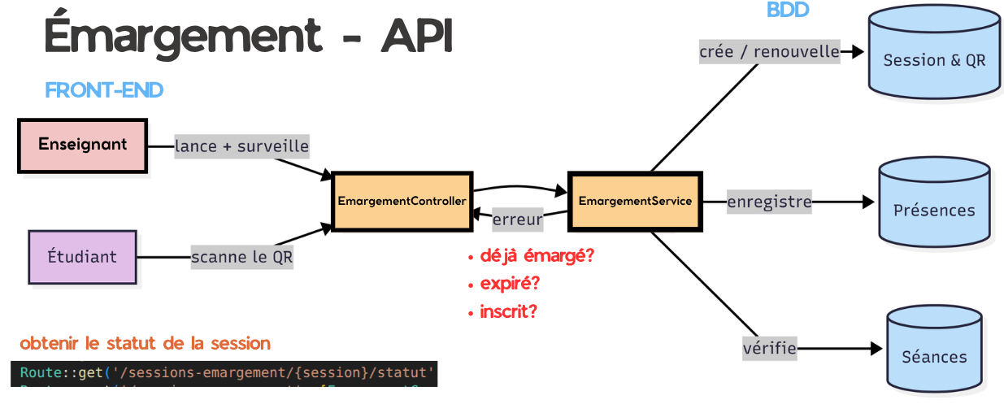
Émargement

Slide 10
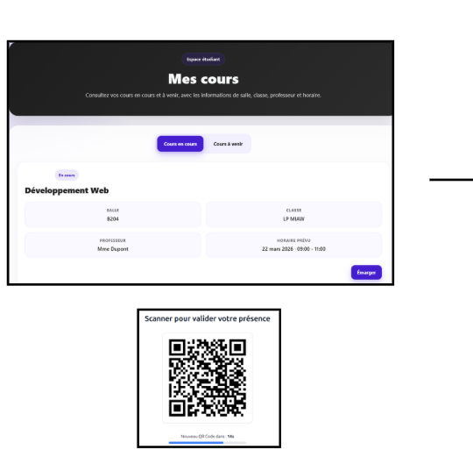
Emargement QR Code ✅

Slide 11
Suivi des absences ✅
Récupérer les absents du jour
Recherche par date et statut
Export des données (ExportController)

Slide 12
Frontend ✅
Page de connexion
Interface enseignant : voir ses séances, lancer une session QR
Interface étudiant : s’émarger via QR Code

Slide 13
Ce qu’il reste à faire 🔜
Fonctionnalité | Priorité
Interface gestionnaire (tableau de bord absences) | Haute
Export CSV/PDF côté frontend | Haute
Historique présences / absences pour l’étudiant | Moyenne
Géolocalisation côté frontend | Moyenne
Sécuriser toutes les routes (auth complète) | Haute
Notifications (absences, retards) | Basse

